Slide 1
Проект во второй младшей группе на тему: «Здоровый малыш»
Срок реализации:
1 неделя
Тип проекта: познавательно-игровой
Участники: педагоги, дети, родители

Slide 2
Актуальность проекта: Охрана жизни и укрепление физического и психического здоровья детей – одна из основных задач дошкольного образования. Особенно остро эта задача стоит в младшем возрасте, когда у детей наблюдается значительное увеличение количества случаев заболеваемости, что требует необходимости использования современных, инновационных подходов в воспитательно-оздоровительной работе. Уделять особое внимание воспитателей и родителей формированию и укреплению здоровья ребенка, с целью создания вокруг него потребности и привычки здорового образа жизни; создавать воспитательное условие для детей, которое стало бы возможностью выработки единого стиля поведения и стратегии воспитания здорового образа жизни ребенка.
Цель: формирование основ здорового образа жизни у детей младшего дошкольного возраста.

Slide 3
Задачи проекта
Образовательные:
Сформировать представления о полезной пище;
Рассказать о работе медсестёр и врачей;
Сформировать представления о том, что такое здоровье;
Пополнять словарный запас.
Развивающие:
Развивать координацию движений и двигательные навыки;
Развивать внимание и умение повторять показываемые действия;
Формировать и совершенствовать культурно-гигиенические навыки.
Развитие пищевого интереса у детей.
Воспитательные:
Воспитывать аккуратность и опрятность;
Создать положительную мотивацию к правильному питанию, регулярным физическим тренировкам.

Slide 4
Подготовительный этап
Изучение литературы и сбор материала по теме проекта
Анкетирование родителей на тему: «Здоровье моего ребенка»
Изготовление дидактического пособия для занятий своими руками

Slide 5
Основной этап
1. Беседы с детьми на тему: «Изучаем свое тело», «Здоровье-главная ценность человеческой жизни»; «Таблетки растут на грядке»; «Полезная и вредная пища»; «Детям о чистоте и здоровье».
Использование творческого подхода к режимным моментам:
«Умывание со стихами и потешками» («Руки надо с мылом мыть, Рукава нельзя мочить. Кто рукавчик не засучит, тот водички не получит»);
Не секрет, что не все дети любят кашу на завтрак. А ведь именно она считается по утрам самой полезной пищей. Поэтому в нашей каше живут сила, ум и здоровье, которые могут убежать в другую тарелку, поэтому их нужно быстро поймать и съесть, чтобы стать сильным, умным и здоровым и быстрее подрасти. («Кто кашу кушает в саду, Тот будет сильным как Балу. Есть надо кашу по утрам! Она дает здоровье нам!»)
Во время обеда предлагаем вступить в общество «Чистых тарелок». И конечно торжественно поощряем детей медалью «за самую чистую тарелку».

Slide 6
Всем известно, что многие дети с трудом засыпают, а отдых очень важен для растущего организма. В нашей спальне живет «Фея сна». Она садится к каждому, кто закроет глазки и напевает колыбельные песни. Кто заснет самый первый, тому и сон приснится самый лучший и интересный. («Добрая Фея Снов, где же ты летаешь? Мы легли все спать, разве ты не знаешь? Сядь к нам на подушку, сон пропой на ушко»)
Сюжетно-ролевые игры: «Больница», «Магазин полезных продуктов», «Вызов врача к больному», «У куклы болит животик», «Оденем куклу на прогулку»
Чтение художественной литературы: «Айболит», «Мойдодыр», «Девочка чумазая», чтение стихов о здоровье, витаминах.
Дидактические игры: «Полезная и вредная еда», «Витамины из корзины», «Летние и зимние виды спорта».
Художественно-творческие занятия:
Рисование «Яблоки и ягоды», «Кружка молока»
Аппликация «Полезные продукты»
7.Игра- драматизация «Витаминная репка»(проводится после бесед о правильном питании)
8. Экскурсия с детьми в медкабинет
9. Обогащение ППРС атрибутами для игр: медицинская шапочка, халатик.

Slide 7
7. Работа с родителями:
Оформление родительского уголка: стихотворение «Тепличное создание», консультации на тему: «Советы по здоровьесбережению», «Каковы особенности физического развития детей в 3-4 года» , «Здоровье ребенка-как помочь укрепить его дома?», «Десять правил еды» Памятка для родителей «Витамины в продуктах».
Домашнее задание: сфотографировать, как родители оздоравливают своих детей дома(спорт, зарядка, правильное питание и т.д.) и принести в группу
Оформление стенгазеты «Здоровый малыш»
«Семейный день здоровья для взрослых и детей»- рекомендация о проведении выходных

Slide 8
Результаты
Для педагога:
Создание и пополнение картотек потешек для умывания, дыхательной гимнастики (с предметом и без), гимнастики для глаз (с предметом и без), пробуждающая гимнастика
Создана здоровьесберегающая и развивающая среда, обеспечивающая комфортное пребывание ребенка в детском саду.
Для детей:
У детей повысился уровень знаний о значимости здорового образа жизни
У детей сформированы первоначальные представления об элементарном значении каждого органа для нормальной жизнедеятельности человека. Воспитана привычка к аккуратности и чистоте, привиты культурно-гигиенические навыки и простейшие навыки самообслуживания
Некоторые дети, которые ранее отказывались от еды, стали кушать
Для родителей:
У родителей возрос интерес к вопросам воспитания здорового ребенка и мотивации здорового образа жизни.

Slide 9
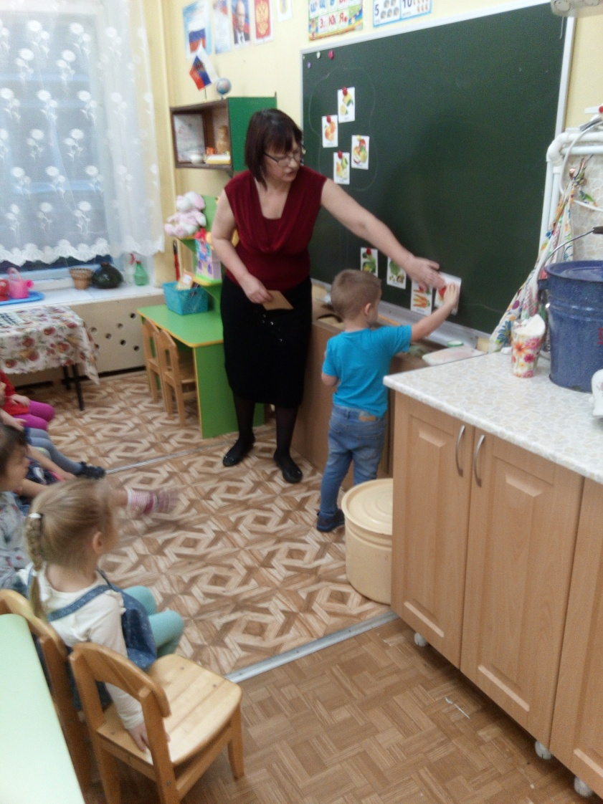
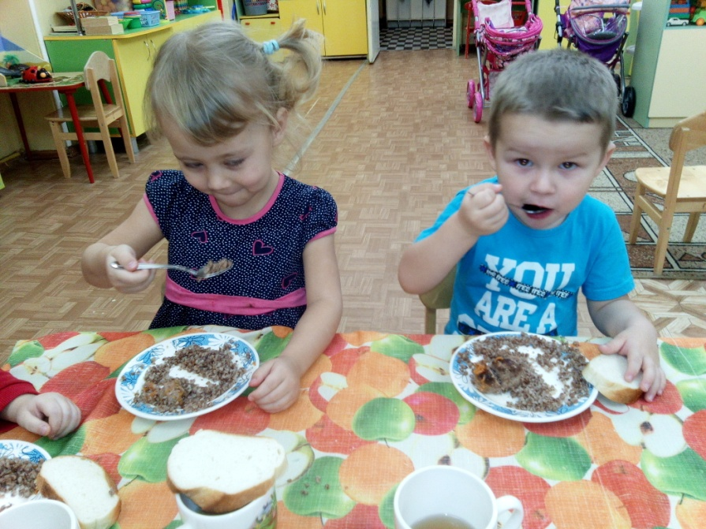
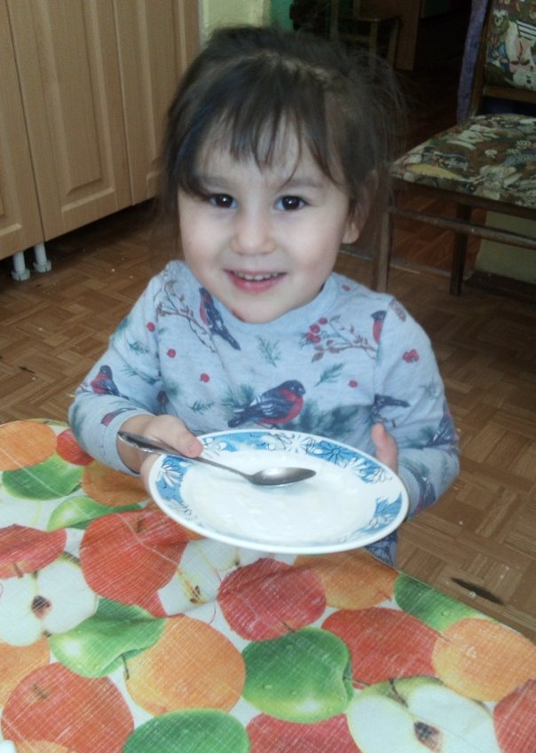
Беседы и непосредственная образовательная деятельность
Фотоотчет
Борьба за медаль в обществе чистых тарелок

Slide 10
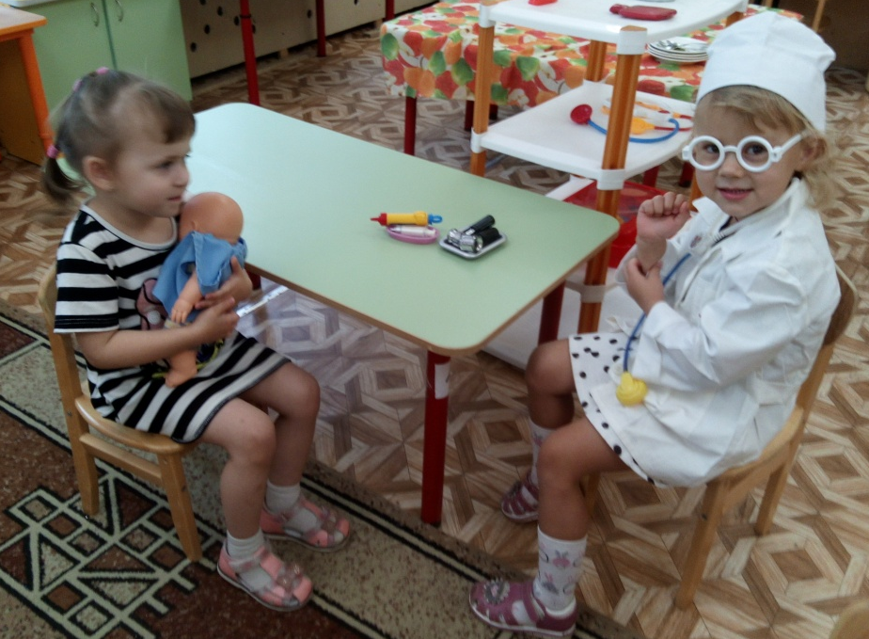
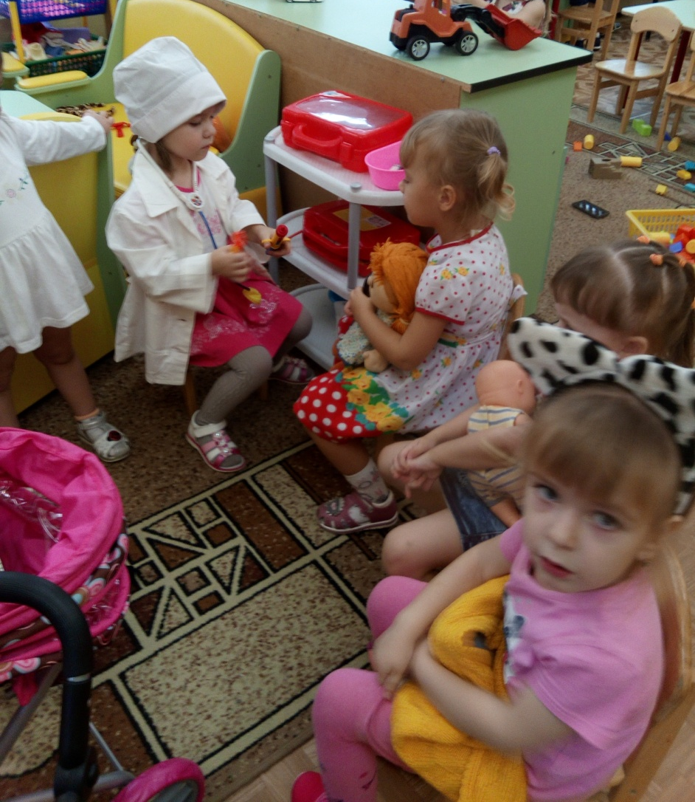
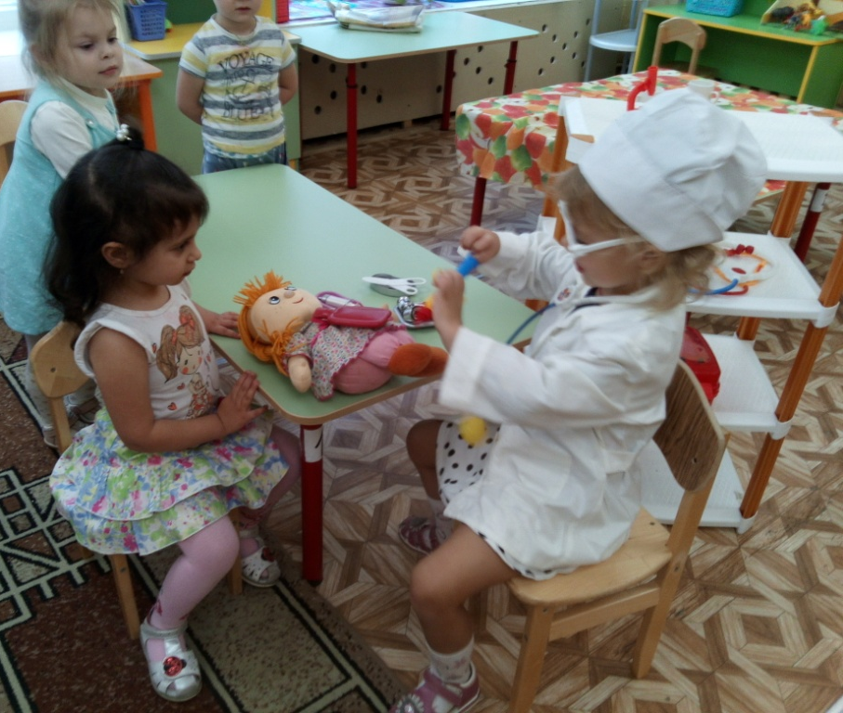
Сюжетно-ролевая игра «Больница»

Slide 11
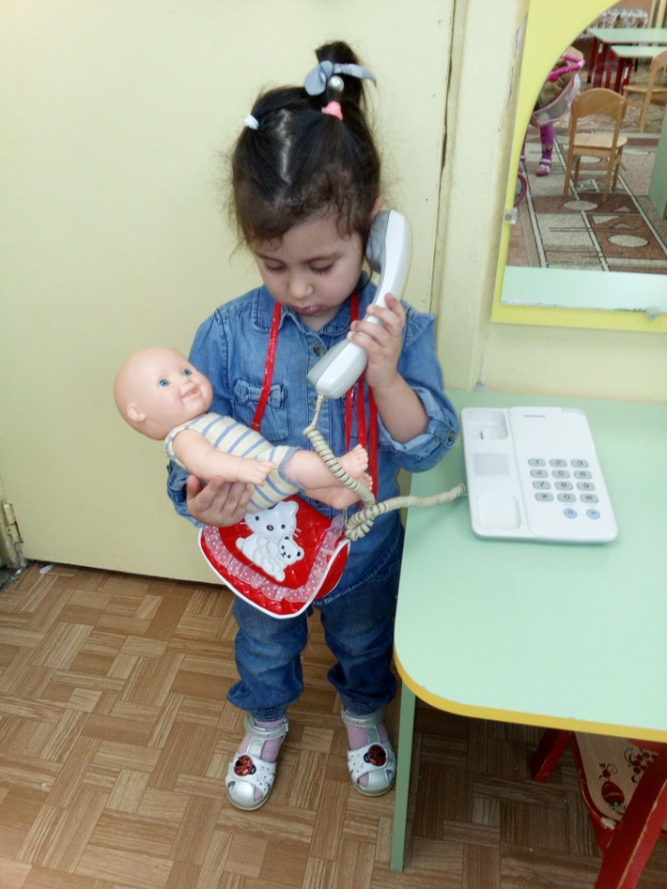
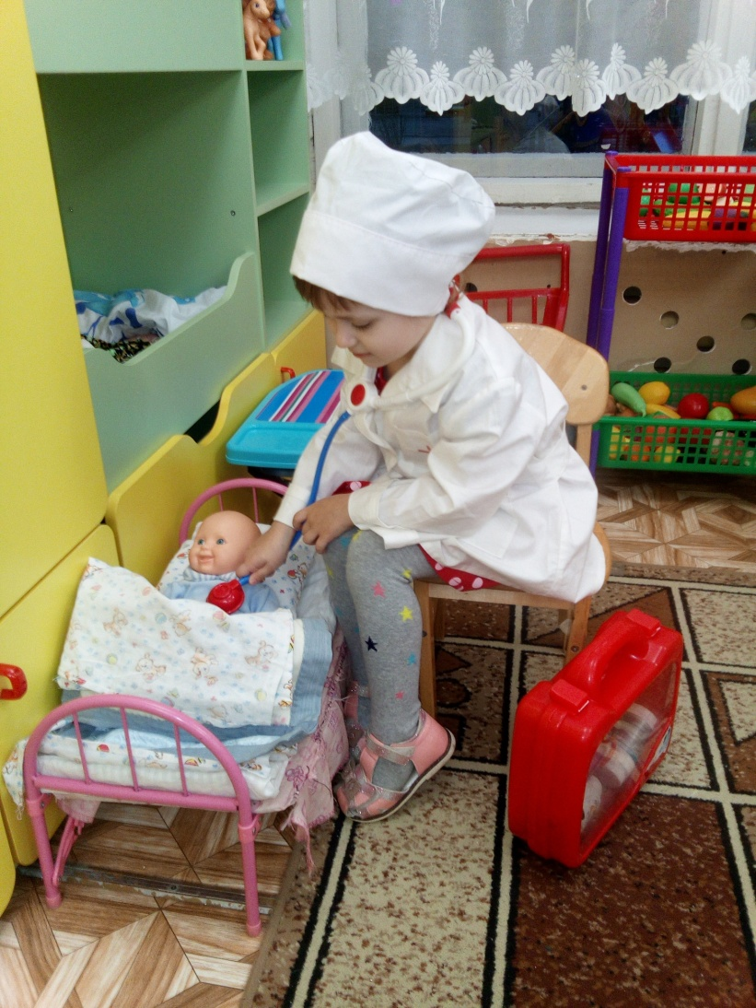
Сюжетно-ролевая игра «Вызов врача к больному»
Сюжетно-ролевая игра «У куклы болит животик»

Slide 12
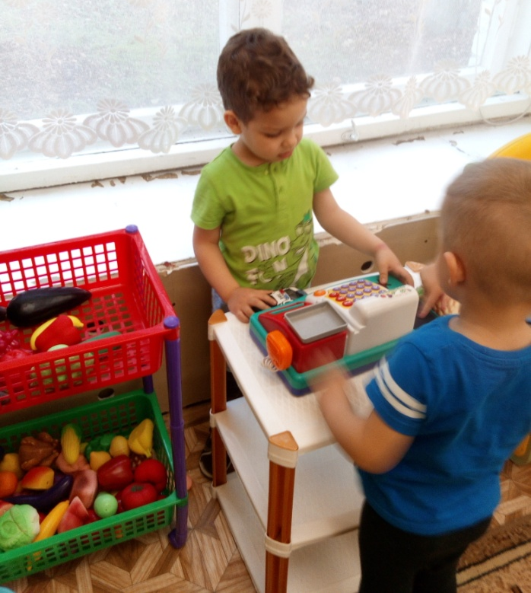
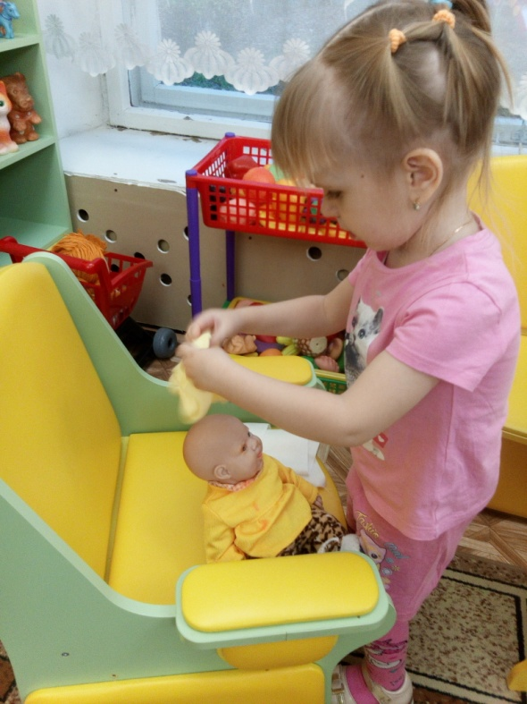
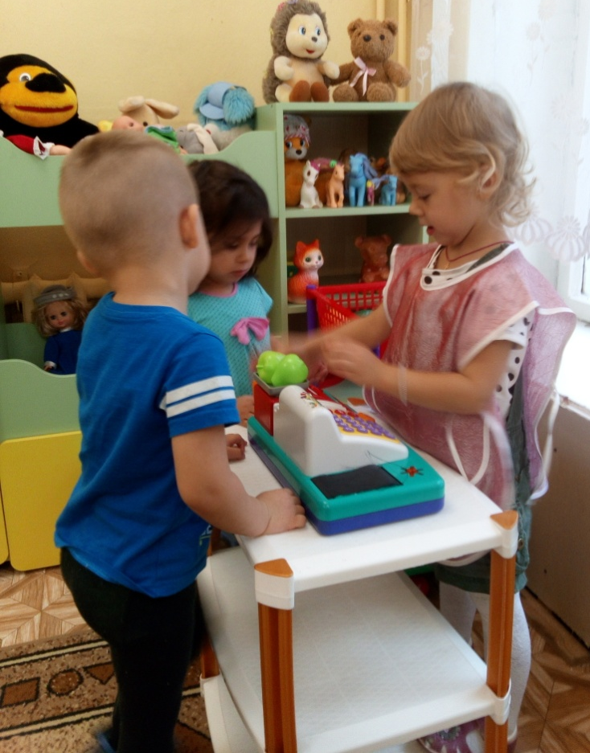
Сюжетно-ролевая игра «Оденем куклу на прогулку»
Сюжетно-ролевая игра «Магазин полезных продуктов»

Slide 13
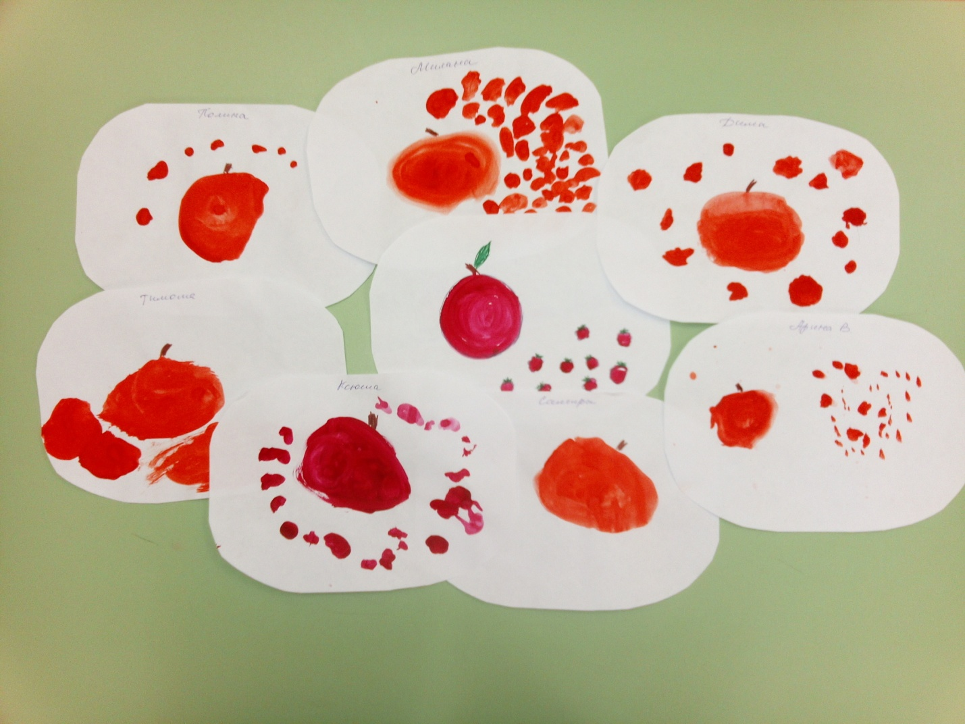
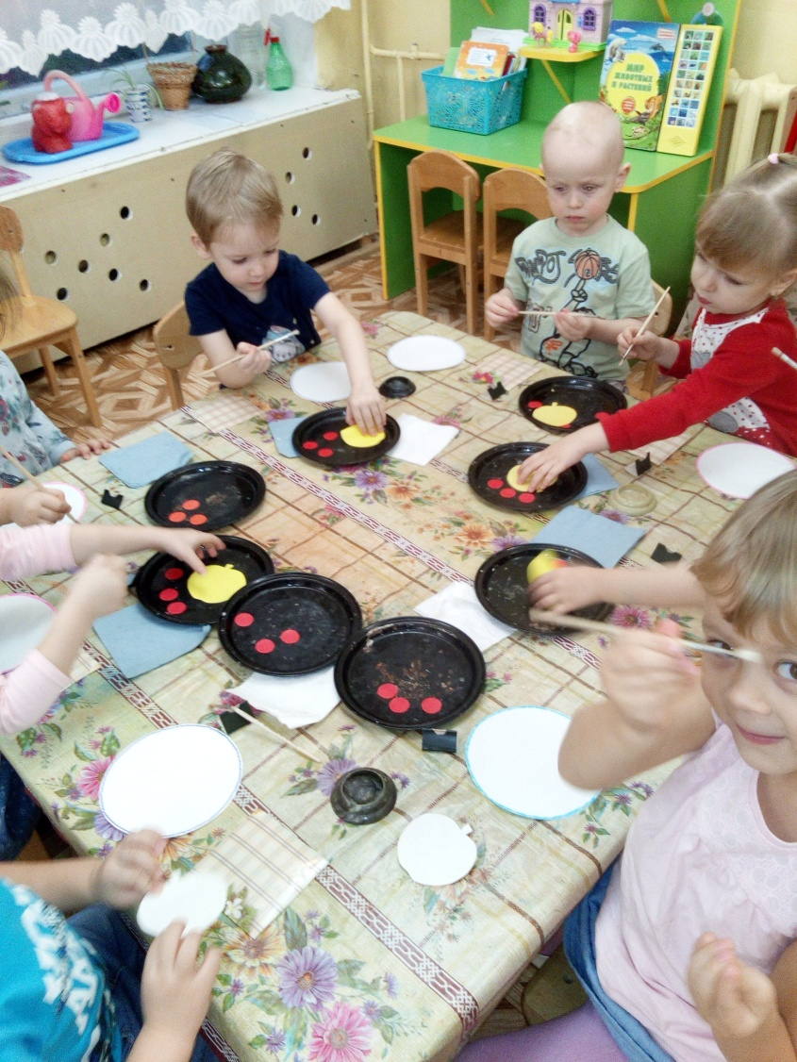
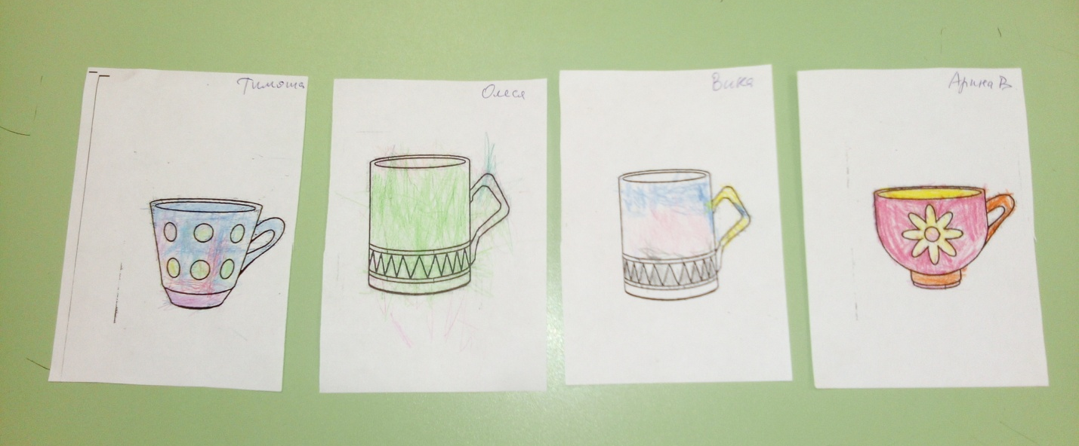
Рисование «Яблоки и ягоды»
Аппликация «Полезные продукты»
Рисование «Кружка молока»

Slide 14
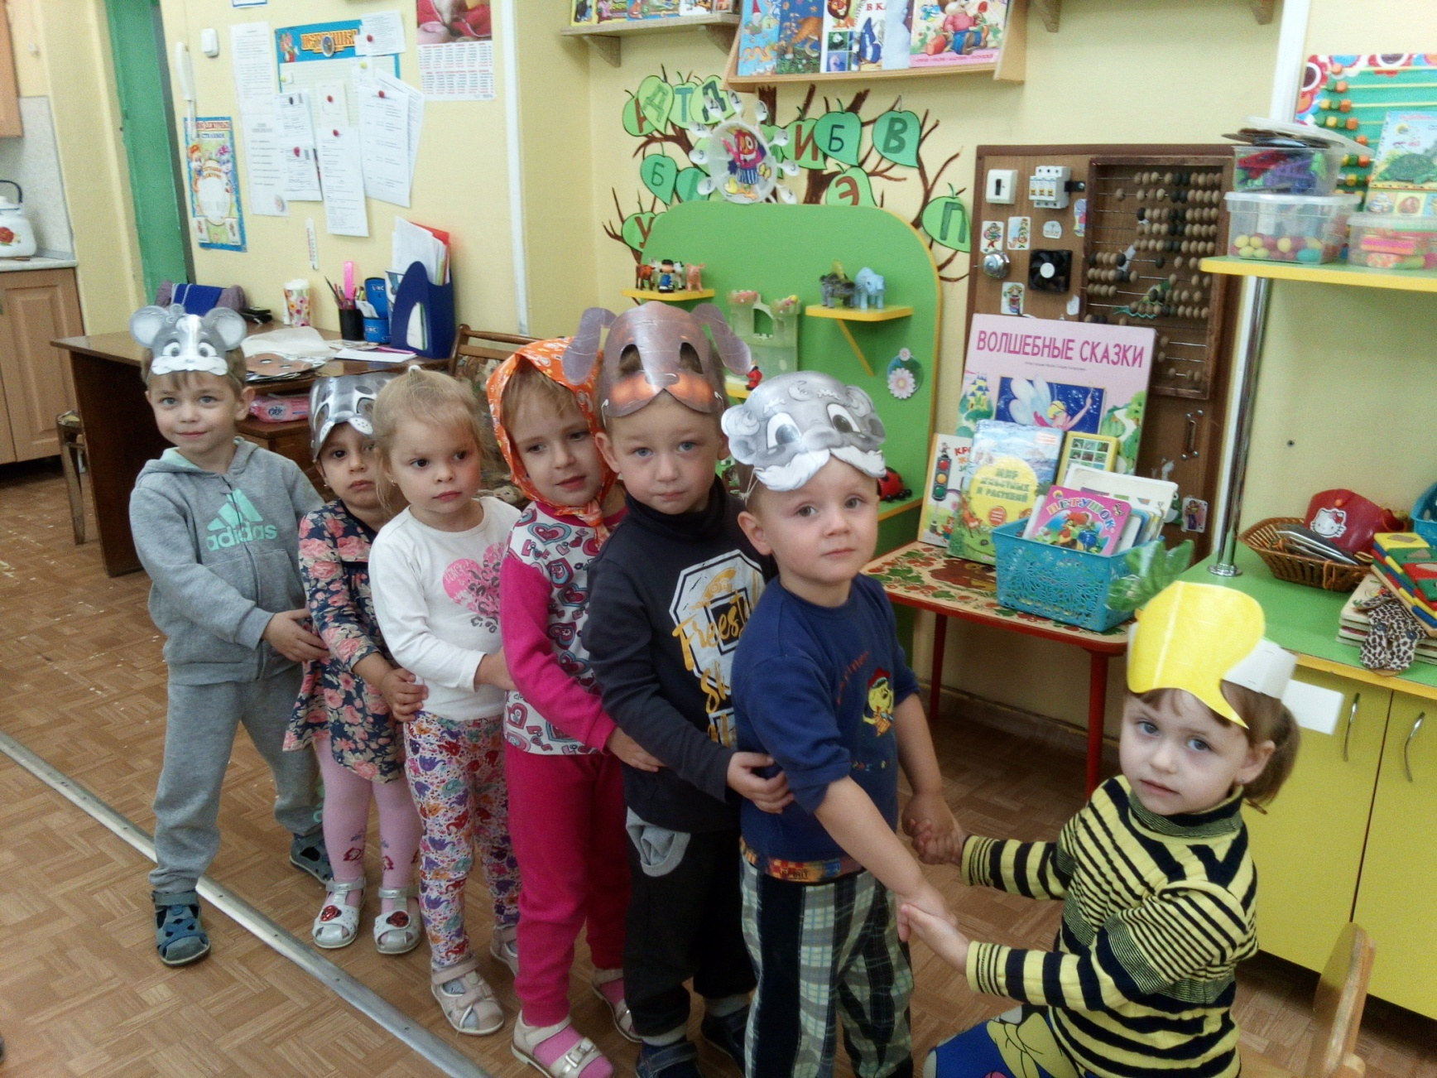
Игра-драматизация «Витаминная репка»

Slide 15
Список использованной литературы
Харченко Т. Е. «Бодрящая гимнастика для дошкольников» Изд.: Санкт – Петербург Детство – Пресс 2011 г.
Михайленко Н. Я., Короткова Н. А. «Организация сюжетной игры в детском саду» Изд.: Москва Линка – Пресс 2009 г.
Алешина Н. В. «Ознакомление дошкольников с окружающим и социальной действительностью» (младшая группа). Изд.: ЦГЛ Москва 2003 г.
Иванова Н. В., Кривовицына О. Б. «Социальная адаптация малышей в ДОУ» Изд.: Москва Творческий центр «Сфера» 2011 г.
Нищева Н. В. «Картотека подвижных игр, физминуток, пальчиковой гимнастики». Изд.: Санкт – Петербург Детство – Пресс 2010 г.
Черенкова Е. Ф. «Развивающие игры с пальчиками». Изд.: Москва Рипол Классик Дом 21 век 2010 г.
Кравченко И.В., Долгова Т.Л. «Прогулки в детском саду» Младшая группа
Бондаренко А.К. «Дидактические игры в детском саду» Москва: Просвещение, 1991.
Осокина Т.И. «Игры и развлечения детей на воздухе» М. : Просвещение, 1983.
Сорокина А.И. «Дидактические игры в детском саду» М. : Просвещение, 1982.

Slide 16
Спасибо за внимание!

